Slide 1
TEORIA de ERRORES
ERRORES de CINTA
ERROR POR LONGITUD INEXACTA DE LA CINTA
ERROR POR INFLUENCIA DE LA TEMPERATURA
ERROR POR ESFUERZO TIRANTE
ERROR DE AGARRADERA
ERROR DE ALINEACIÓN
ERROR DE HORIZONTALIDAD
ERROR DE FLEXIÓN
ERROR DE PLOMADA
ERROR DE FICHA
ERROR POR TERRENO INCLINADO

Slide 2
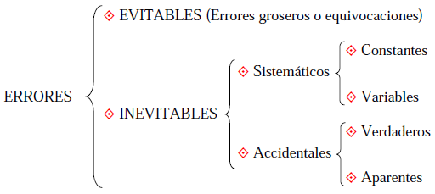
TEORIA de ERRORES
ERRORES de CINTA
TIPOS de ERRORES

Slide 3
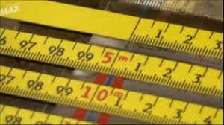
TEORIA de ERRORES
ERRORES de CINTA
ERROR POR LONGITUD INEXACTA DE LA CINTA
(FALTA DE CALIBRACIÓN)
ES UN ERROR SISTEMÁTICO DE TIPO CONSTANTE.

Slide 4
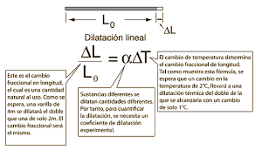
TEORIA de ERRORES
ERRORES de CINTA
ERROR POR INFLUENCIA DE LA TEMPERATURA
ES UN ERROR SISTEMÁTICO DE TIPO VARIABLE.

Slide 5
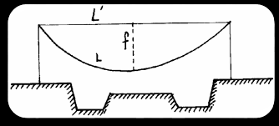
TEORIA de ERRORES
ERRORES de CINTA
ERROR POR ESFUERZO TIRANTE
ES UN ERROR SISTEMÁTICO DE TIPO CONSTANTE.

Slide 6
TEORIA de ERRORES
ERRORES de CINTA
ERROR DE FLEXIÓN O CATENARIA
ES UN ERROR SISTEMÁTICO DE TIPO VARIABLE.

Slide 7
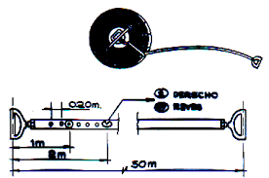
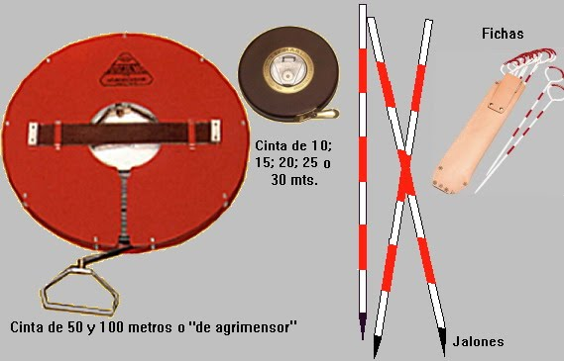
TEORIA de ERRORES
ERRORES de CINTA
ERROR DE AGARRADERA
ES UN ERROR SISTEMÁTICO DE TIPO CONSTANTE.

Slide 8
TEORIA de ERRORES
ERRORES de CINTA
ERROR DE ALINEACIÓN
ES UN ERROR ACCIDENTAL DE TIPO VARIABLE.

Slide 9
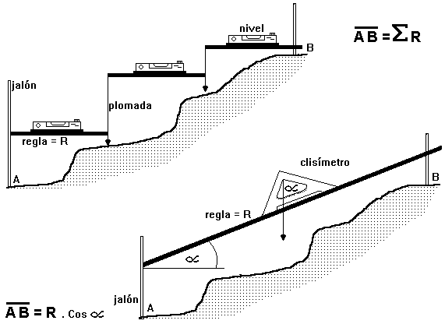
TEORIA de ERRORES
ERRORES de CINTA
ERROR DE HORIZONTALIDAD
ES UN ERROR SISTEMÁTICO DE TIPO VARIABLE.

Slide 10
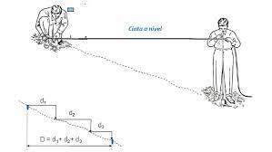
TEORIA de ERRORES
ERRORES de CINTA
ERROR DE PLOMADA
ES UN ERROR SISTEMÁTICO DE TIPO VARIABLE.

Slide 11
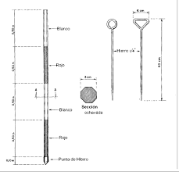
TEORIA de ERRORES
ERRORES de CINTA
ERROR DE FICHA (Marcas)
SI LA CAUSA ES EL OPERADOR, ES UN ERROR ACCIDENTAL DE TIPO VARIABLE.
SI SE DA POR LA OPERATORIA DE TRABAJO, ES UN ERROR SISTEMÁTICO DE TIPO CONSTANTE.

Slide 12
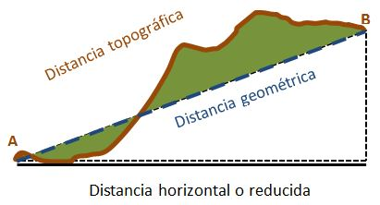
TEORIA de ERRORES
ERRORES de CINTA
ERROR POR TERRENO INCLINADO
ES UN ERROR SISTEMÁTICO DE TIPO VARIABLE.

